Slide 1
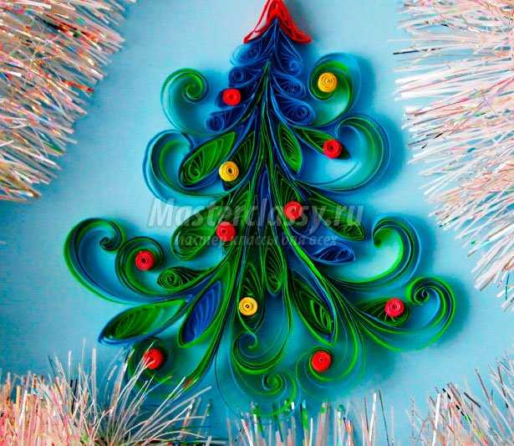
Конструирование изделия «Ёлочка» в технике квиллинг

Slide 2
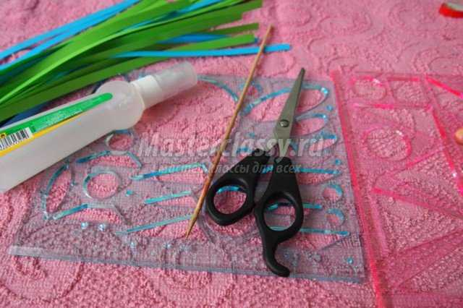
Для этого нам понадобится: • Бумажные полоски для квиллинга разных оттенков по 5 и 3 мм, длиной 27 и 42 см • Люмограф с кружочками • Ножницы, клей канцелярский • Инструмент для квиллинга или апельсиновая палочка

Slide 3
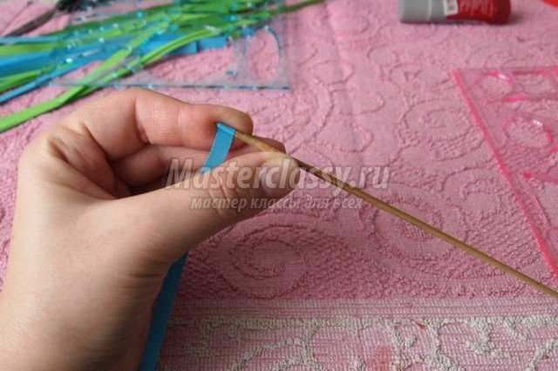
Изготовление елочки: Рассмотрим пример изготовления деталей для нашей елочки, которые впоследствии мы будем просто склеивать между собой. Итак, любая деталь квиллинга начинается с закручивания ролла. Это мы делаем с помощью инструмента для квиллинга, или, как в моем случае, апельсиновой палочки с надрезом по центральной части одного края.

Slide 4
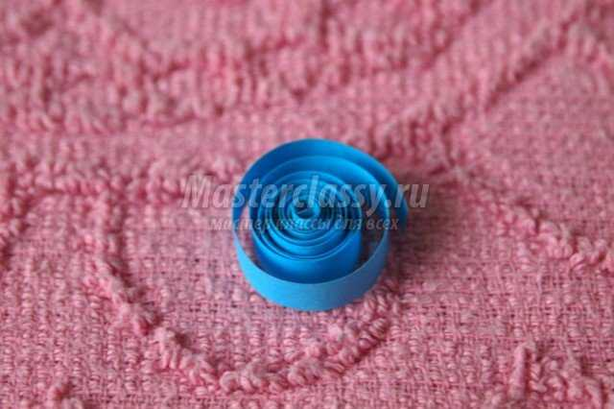
Намотав на палочку ролл из полоски, шириной 5 мм, снимаем его и получаем такой кружочек.

Slide 5
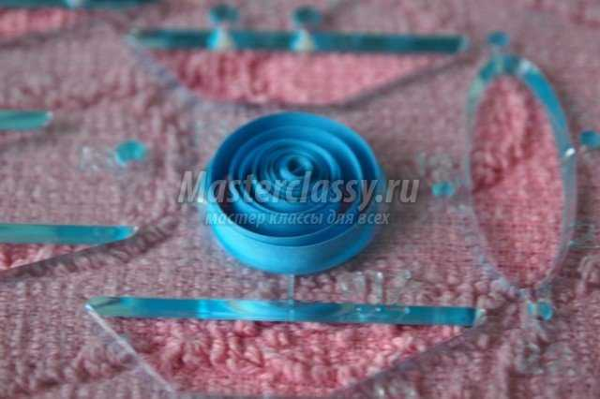
Теперь для того, чтобы наши симметричные детальки для елочки имели примерно одинаковые размеры, нужно сделать их замер с помощью люмографа.

Slide 6
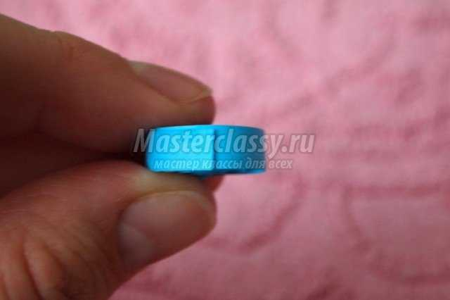
Подобрав нужный размер, приклеиваем свободный край детали к боковой части.

Slide 7
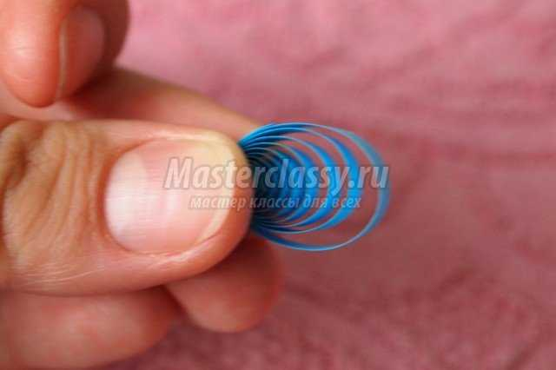
Придаем необходимую форму, удерживая центр

Slide 8
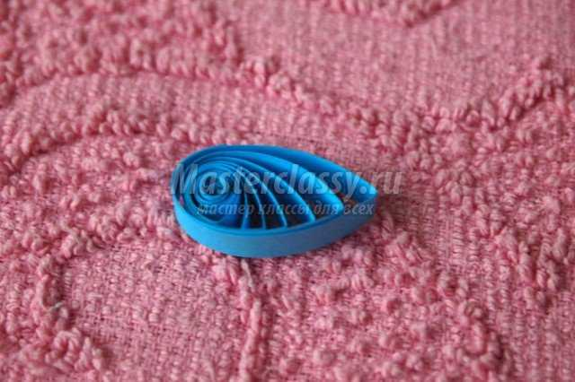
И зажимаем пальцами, в данном случае, сбоку. Получаем фигурку «капля».

Slide 9
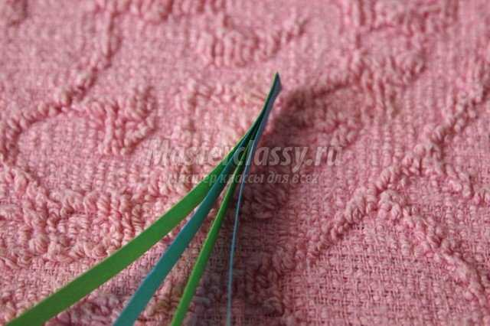
Также нам понадобится фигурка «птичка», но не обычная. Ее мы сделаем в несколько слоев. Для этого мы берем полосы разных цветов (зеленый и голубой). Склеиваем их с одного края между собой.

Slide 10
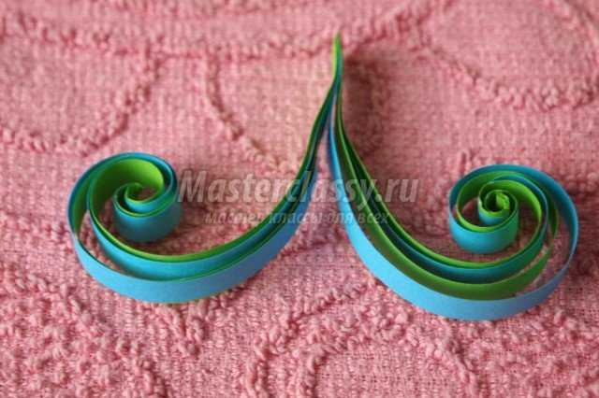
Наматывая на палочку с каждой стороны в нужном направлении, получаем необходимую фигуру.

Slide 11
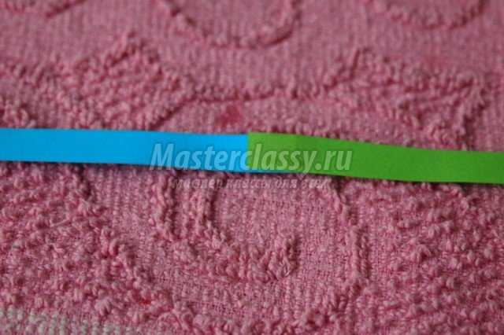
Дальше нам так же потребуются новые «капли», но уже двухцветные.
Поэтому сначала мы склеиваем между собой полосы зеленого и голубого цвета
.

Slide 12
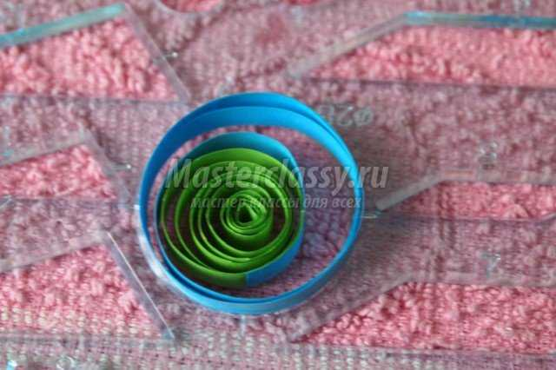
Скручиваем ролл и производим замер в люмографе.

Slide 13
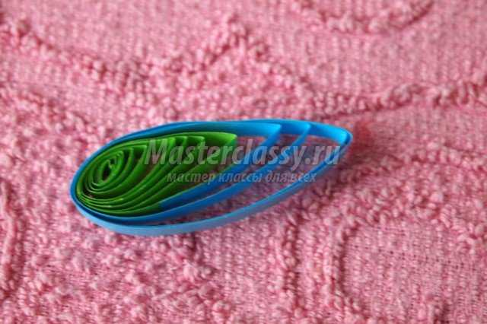
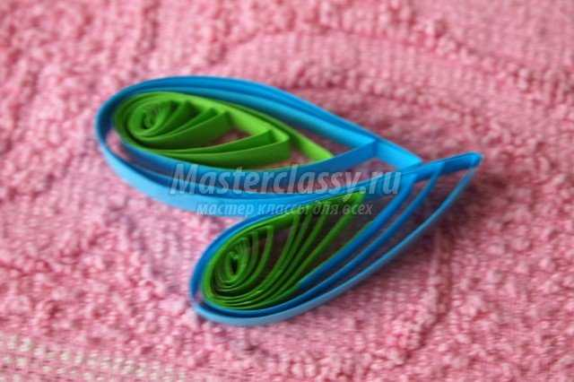
Приклеиваем свободный конец и формируем пальцами нужную фигурку – капельку.
«Капли» будут выступать ветвями елочки, поэтому мы должны склеить их между собой.

Slide 14
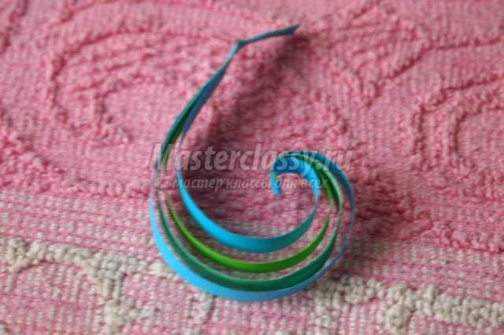
Еже одна деталь, которую мы будем использовать для елки – завиток (тоже двойной). Его мы делаем по принципу «птички», только завиваем одну сторону полосы, а не завитый край ступенчато склеиваем между собой.

Slide 15
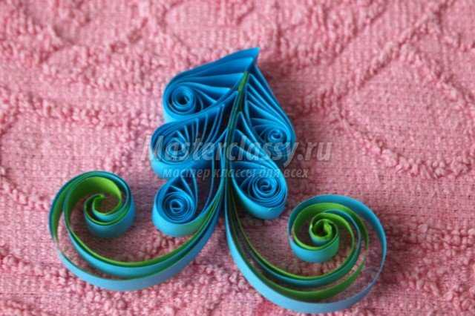
Теперь, примеряя и постепенно склеивая детальки между собой, начинаем составлять нашу елочку. Сначала приклеиваем друг к другу все верхние части елки.

Slide 16
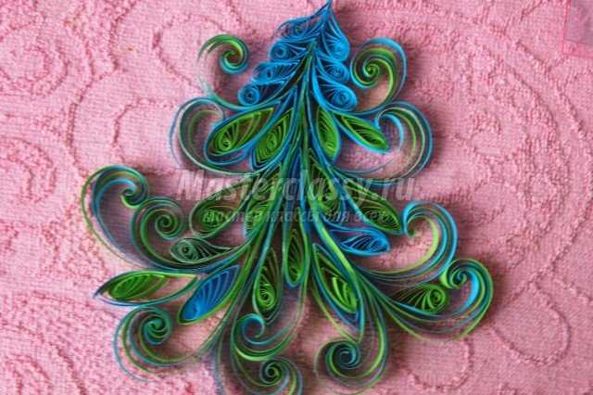
А затем и все оставшиеся в выбранном порядке
.

Slide 17
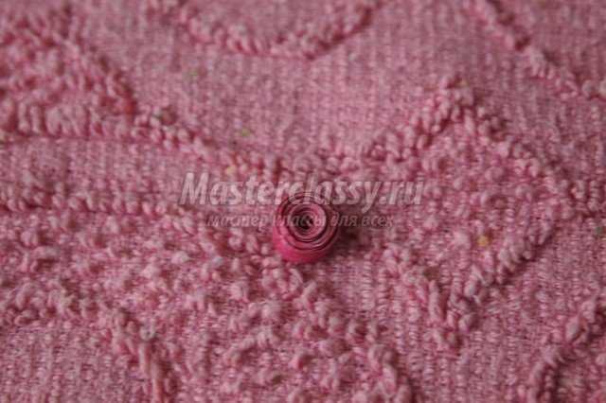
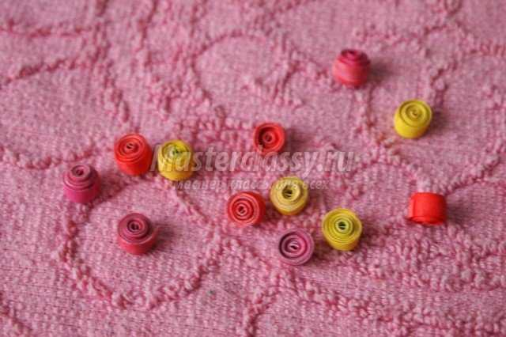
Собственно, елочка уже готова, осталось лишь ее украсить. Изготовим шарики. Берем несколько цветных полос, шириной 3 мм. «Капли» будут выступать ветвями елочки, поэтому мы должны склеить их между собой. По такому принципу изготавливаем шарики для елочки разных цветов.

Slide 18
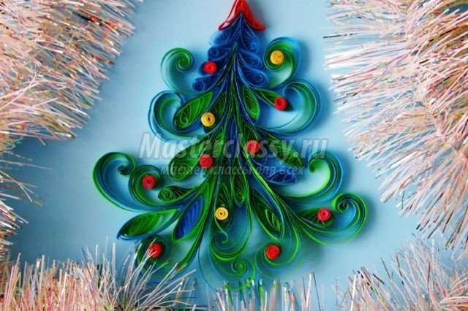
Теперь наша елочка готова и ею смело можно украшать зал для празднования Нового года!

